Slide 1
ВОЗДУШНЫЙ ОКЕАН

Slide 2
Мы живём на дне океана в несколько сот километров глубиной. У этого океана нет берегов, он окружает весь земной шар. Дно его — вся поверхность Земли, её долины, горы, пустыни, моря...

Slide 3
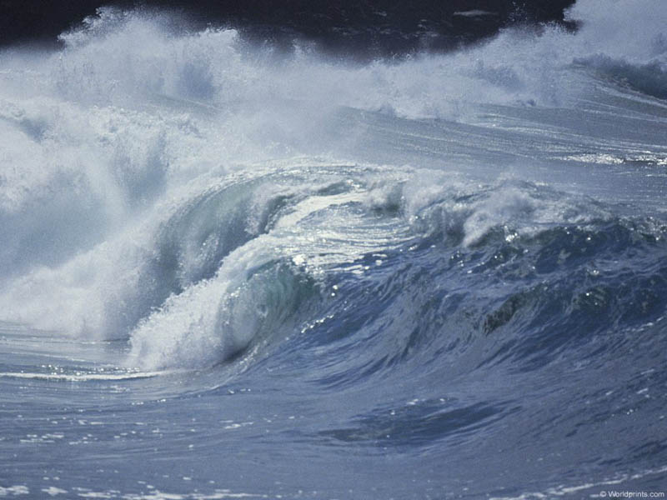

Slide 4
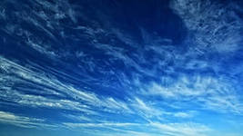
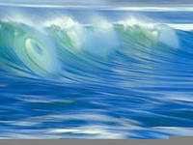
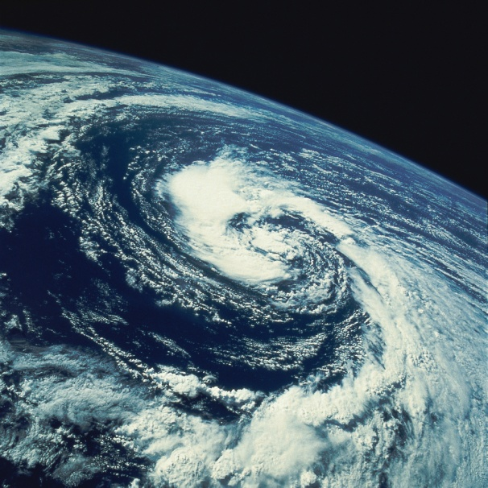

Slide 5
Этот океан-невидимка — воздушная оболочка Земли — никогда не бывает спокоен. Нагретый солнцем воздух становится легче, поднимается от поверхности Земли, а охладившись, снова опускается к Земле. Движение воздуха — это ветер. В воздушном океане есть и постоянные течения.. Например, ветры-пассаты всегда дуют в одном направлении.

Slide 6
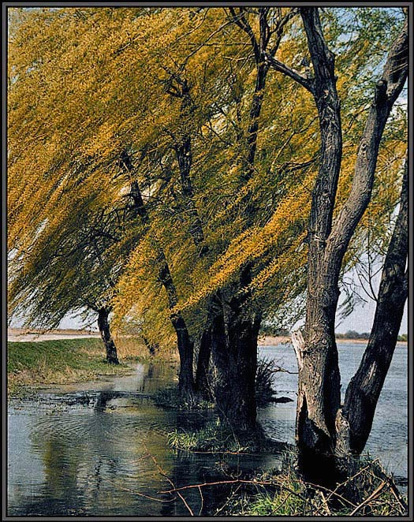
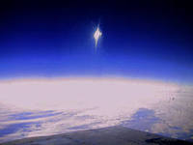

Slide 7
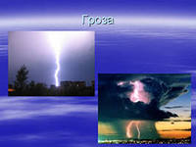
Воздушную оболочку Земли учёные называют атмосферой. Для человека особенно важен нижний её слой, где воздух самый плотный. Этот слой называется тропосферой, его высота 18 км. Здесь образуются облака, рождаются грозы, ливни и снегопады, бушуют бури.

Slide 10
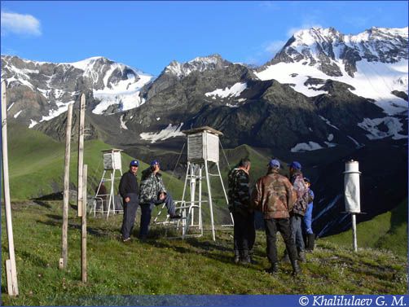
Метеорологи — учёные, которые наблюдают за погодой,— несколько раз в сутки исследуют влажность воздуха, температуру, силу и направление ветра, предсказывают погоду.

Slide 11
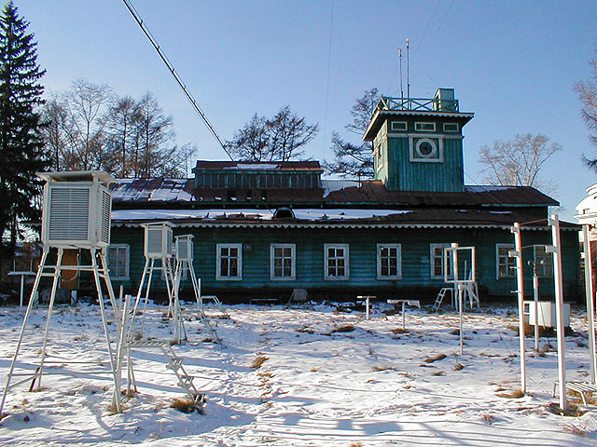

Slide 12
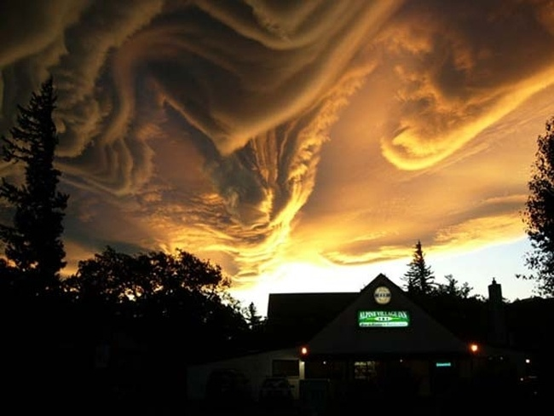

Slide 13
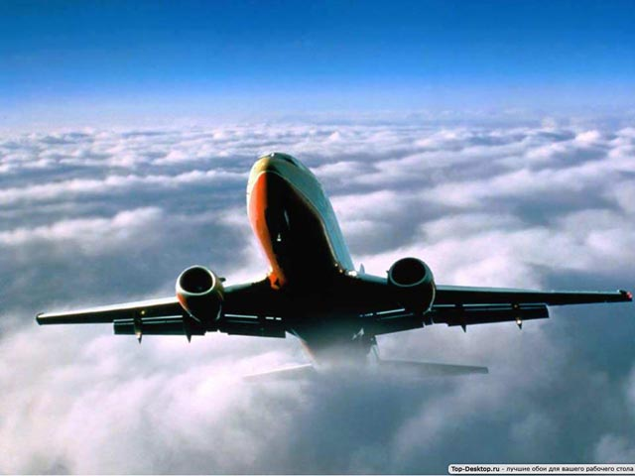
Второй слой воздушного океана — стратосфера — простирается до высоты 80—90 км. Воздух там очень сильно разрежён, а небо тёмно-фиолетовое, почти чёрное. Здесь всегда царит тишина и не бывает ни дождей, ни ветра. В стратосфере летают скоростные реактивные самолёты.

Slide 14
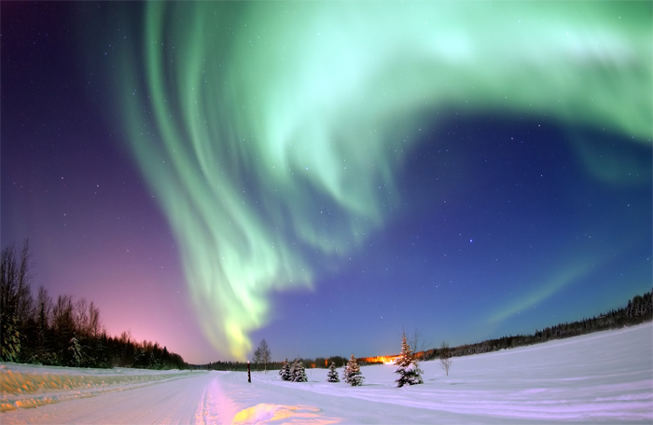
В самом верхнем слое воздушного океана — ионосфере — воздуха почти нет. Там есть только отдельные заряженные частицы газов—ИОНЫ. На этой высоте образуются ПОЛЯРНЫЕ СИЯНИЯ.

Slide 15
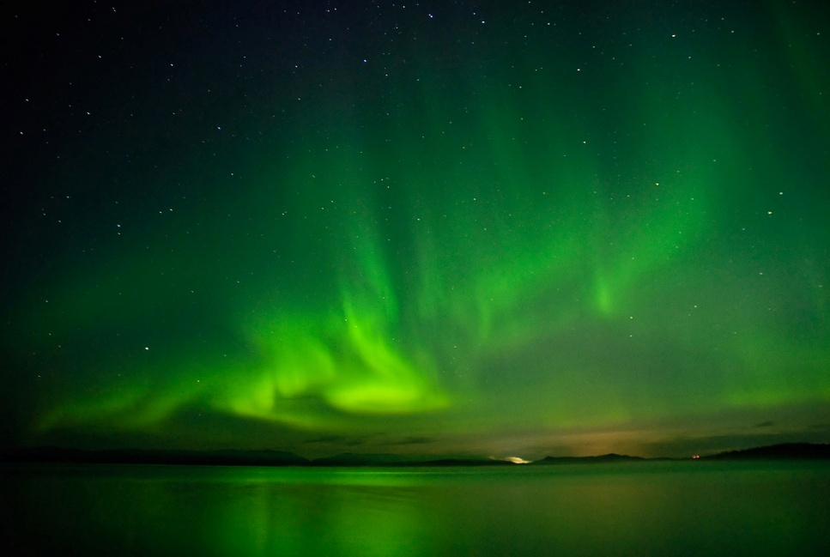

Slide 16
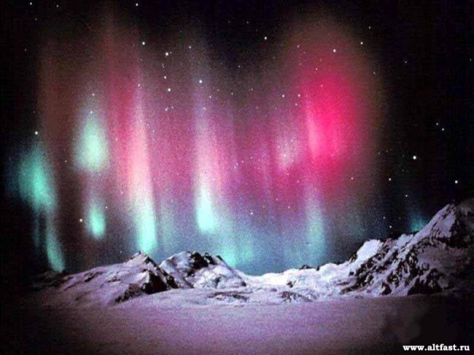

Slide 17
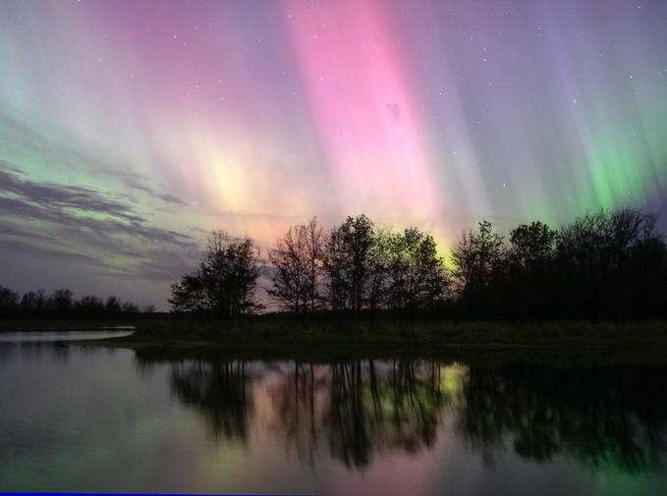

Slide 18
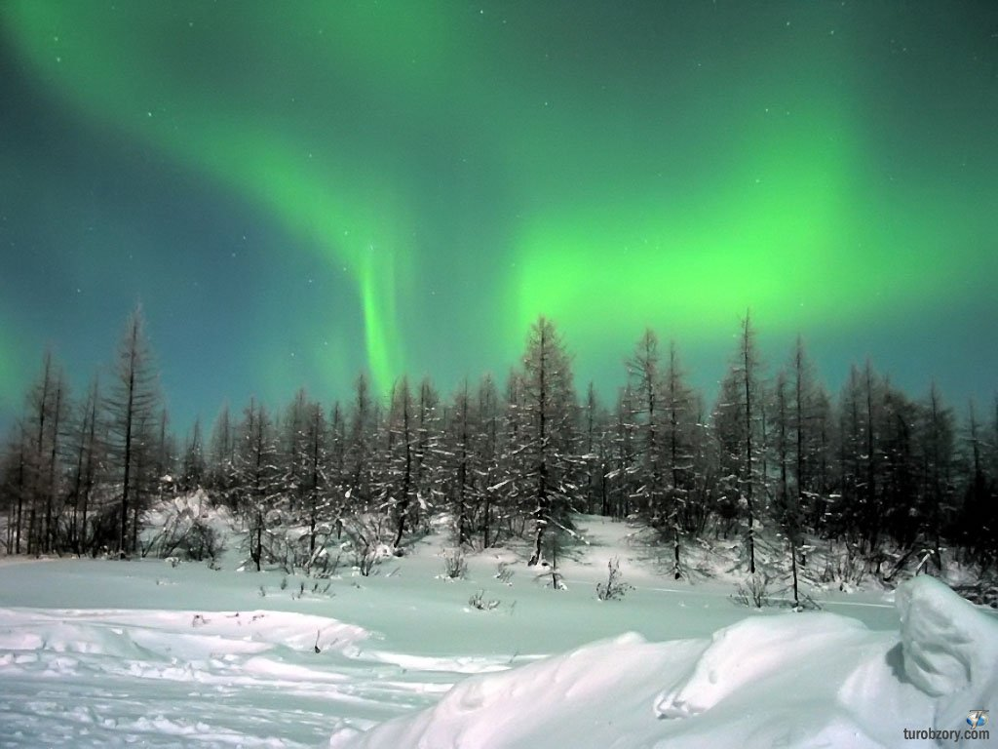
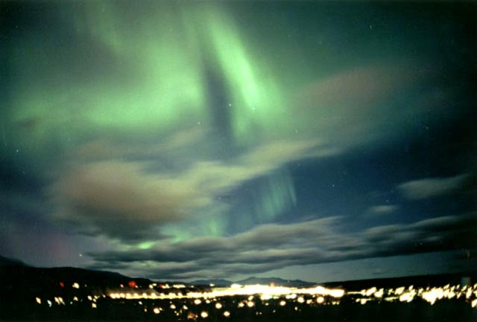

Slide 19
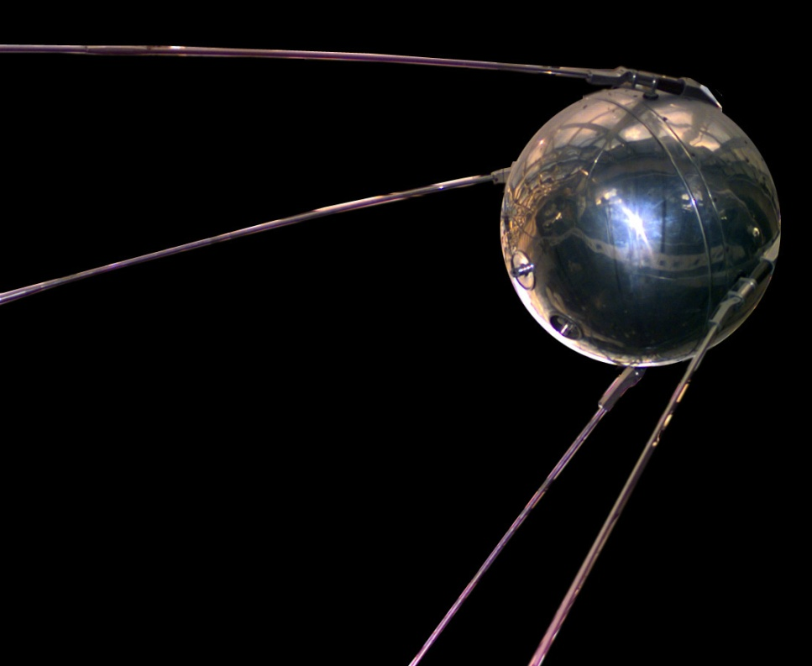
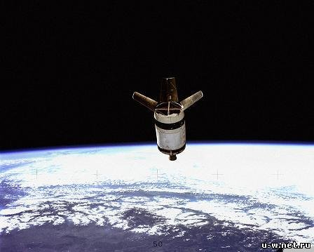
Ракеты и искусственные спутники Земли человек посылает далеко за пределы земной атмосферы — в КОСМИЧЕСКОЕ ПРОСТРАНСТВО.

Slide 20
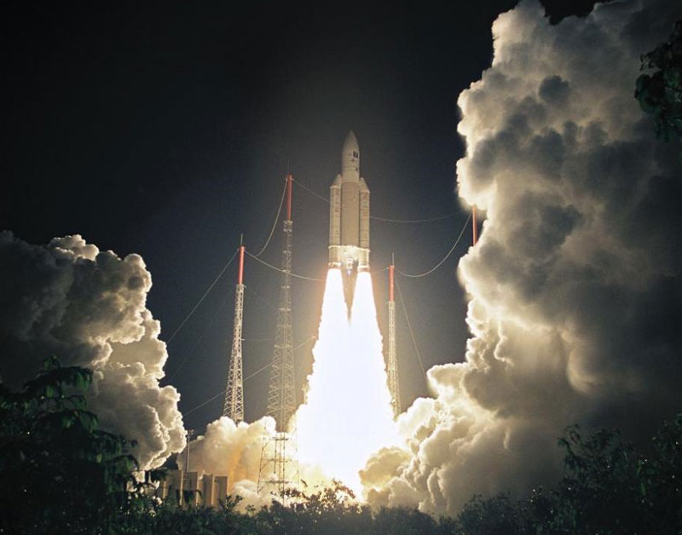

Slide 21
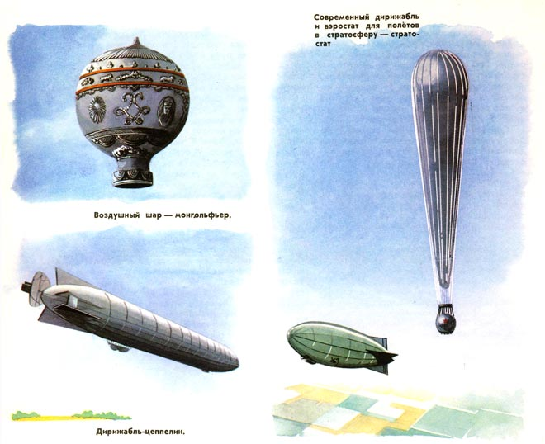
ВОЗДУХОПЛАВАНИЕ

Slide 22
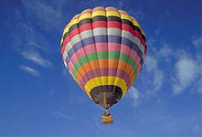
В наше время каждый малыш знает, что воздушный шарик, наполненный лёгким газом, надо крепко держать, а то он вырвется и медленно поплывёт вверх. А когда-то люди не могли такому поверить. Вот что рассказывает старинная рукопись.

Slide 23
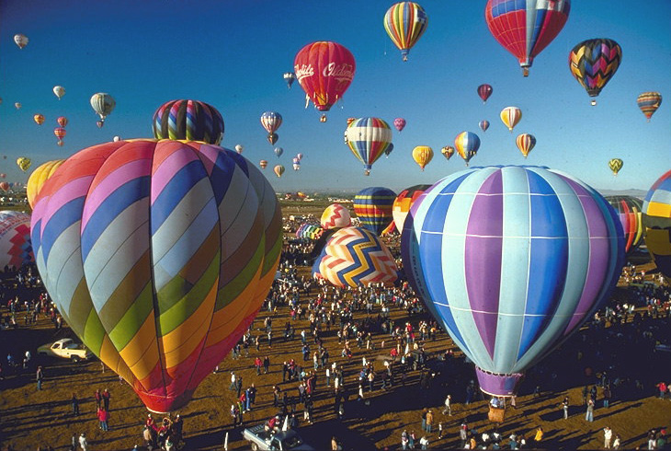
и Через 52 года совершили свой знаменитый полёт французы Жозеф Этьенн Монгольфье. Это и было рождением воздухоплавания. 25 минут провели они в воздухе! Весть об этом облетела все страны. Воздушные шары — аэростаты стали появляться везде. Их начали надувать водородом, позже — светильным газом. Сперва это были полёты на потеху зевакам, но затем люди поняли, что аэростаты можно использовать для научных целей: для исследования атмосферы или, скажем, для наблюдения солнечного затмения, как это делал великий русский учёный Д. И. МЕНДЕЛЕЕВ.

